Slide 1


École Nationale Supérieure d'Ingénieurs du Mans (ENSIM)
Le Mans Université
Projet de Fin d'Études
Modernisation d'une application de gestion
de patrimoine applicatif
au sein de VINCI Energies
Réalisé au sein de : VINCI Energies Systèmes d'Information (VESI)
Encadré par :
Realiée par :
Tuteur université : M. M'HAMMEDI Taoufik
Tuteurs entreprise : M. STER Alexis, M. VILLERMIN Maxime
Jury : M. YAAKOUBI Nourdin
Ahmed BOURAZZA
Informatique option IPS, 5A
Période : 02/03/2026 - 31/08/2026
Soutenance : 17/09/2026
Année académique 2025-2026

Slide 2
Sommaire
01
Introduction
02
Organisme d'accueil
03
L'équipe et son fonctionnement
04
Missions du stage
05
CS BAG v2
06
Mission Elium Sauvegarde
07
Résultats obtenus
08
Recul et compétences acquises
09
Conclusion et perspectives
Soutenance PFE - Ahmed BOURAZZA - VESI
2 / 32

Slide 3
01
Introduction
Contexte et cadre général du stage

Slide 4
INTRODUCTION
Contexte et enjeu
Un enjeu concret pour les SI d'entreprise
Les systèmes d'information reposent sur un parc applicatif dont la complexite
croit avec le temps : certificats, comptes de service, ressources cloud, bases
de donnees... Un certificat qui expire sans alerte = un service de production
qui s'interrompt. L'inventaire du patrimoine applicatif est une condition de
continuite de service.
Deux missions au sein de équipe Group Collaborative Solutions (VESI)
Mission principale
Mission complémentaire
Refonte de CS BAG (version 2)
Fiabilisation d'Elium Sauvegarde
Outil interne d'inventaire du patrimoine applicatif du service Collaborative Solutions,
decoupee en 3 lots de specifications.
Application console .NET qui archive
les articles Elium vers SharePoint Online.
Intervention pour fiabiliser un traitement
qui échouait en production.
Soutenance PFE - Ahmed BOURAZZA - VESI
4 / 32

Slide 5
02
Organisme d'accueil
Du groupe VINCI a équipe qui m'a accueilli

Slide 6
ORGANISME D'ACCUEIL
Le groupe VINCI
Acteur mondial des concessions, de l'énergie et de la construction
GROUPE VINCI
VINCI
Concessions
Services à l'énergie
VINCI
Construction
VINCI Autoroutes
VINCI Energies
VINCI Construction
VINCI Airports
Cobra IS
Autres concessions
Pole d'accueil : VINCI Energies
Soutenance PFE - Ahmed BOURAZZA - VESI
6 / 32

Slide 7
ORGANISME D'ACCUEIL
VINCI - Chiffres clés 2025
Groupe VINCI - Rapport annuel 2025
74,6 Mds
Chiffre d'affaires (€)
293 800
Collaborateurs
120+
Pays d'implantation
4,9 Mds
Résultat net (€)
Zoom sur VINCI Energies (pôle d'accueil)
21,6 Mds
CA (€)
109 000
Collaborateurs
60
Pays
~ 2 200
Entreprises
Marques transverses : Actemium, Axians, Omexom, Citeos, VINCI Facilities
Soutenance PFE - Ahmed BOURAZZA - VESI
7 / 32

Slide 8
03
L'équipe et son fonctionnement
VESI, la direction Custom Applications et le squad M365

Slide 9
L'ÉQUIPE
VESI - De la DSI au squad M365
Positionnement du squad M365 dans l'organisation de VESI
VESI
Directions VESI
Direction
Infrastructure
Direction
Custom Applications
Direction
Data & BI
Direction
Support
Services de la direction Custom Applications
Web & Mobile
Applications
Collaborative
Solutions
Payroll
Solutions
HRIS
Équipes du service Collaborative Solutions
Group
Collaborative Solutions
BU
Collaborative Solutions
Périmètre d'accueil
Squad M365 - refonte CS BAG
et missions sur applications M365
Squad MyVIEW
Squad M365
Soutenance PFE - Ahmed BOURAZZA - VESI
9 / 32

Slide 10






équipe
Applications gerées par l'équipe
Portefeuille de l'équipe Group Collaborative Solutions
[ Logo ]
MyVIEW
[ Logo ]
Connect
[ Logo ]
Alert SSI
Intranet du groupe VINCI Energies
Moteur de recherche et annuaire
Report Spam mail
[ Logo ]
CS BAG
[ Logo ]
Elium
Sauvegarde
[ Logo ]
Gouvernance Office 365
Inventaire du patrimoine applicatif interne
Archivage des articles Elium vers SharePoint
Garant de la gouvernance
des droits / Console
d’administration
Soutenance PFE - Ahmed BOURAZZA - VESI
10 / 32

Slide 11
équipe
équipe projet CS BAG v2
4 rôles autour de la refonte, chacun avec une responsabilité propre
Chef de projet
Référent technique
Pilotage, planning, arbitrages
Architecture et revue de code
Interface avec le métier, priorisation des lots
Validation des choix techniques lors du point du vendredi
Analyste fonctionnelle
Analyste developpeur
Rédaction des spécifications et recette
Conception, développement, tests, déploiement
Rédige les 3 lots, tient le cahier d'anomalies après chaque livraison
Rôle occupé pendant mon PFE - 252 des 255 livraisons de code
Soutenance PFE - Ahmed BOURAZZA - VESI
11 / 32

Slide 12
équipe
Méthode agile et environnement technique
Rituels de la semaine
Environnement technique
Quotidien
Daily squad
Back-end
C#, ASP.NET Core
Point veille / jour / bloquants
Front-end
Angular 20, Angular Material
Lundi
Point d'équipe
Coordination Group Collaborative Solutions
Base de données
Microsoft SQL Server, EF Core 10
Mardi
Point de squad
Cloud
Microsoft Azure, Azure Key Vault, Entra ID
Avancement du squad M365
Gestion de code
GitLab (instance auto-hebergee)
Vendredi
Point technique
Validation avec le référent technique (Nathan)
Suivi de projet
Wrike (backlog, tâches, sous-tâches)
Assistance IA
GitHub Copilot, Claude
Suivi Wrike : chaque lot de CS BAG = un projet dédié découpé en tâches tracées sur un tableau agile (Kanban).
Soutenance PFE - Ahmed BOURAZZA - VESI
12 / 32

Slide 13
04
Missions du stage

Slide 14
05
CS Bag v2
Mission principale : refonte de CS Bag

Slide 15
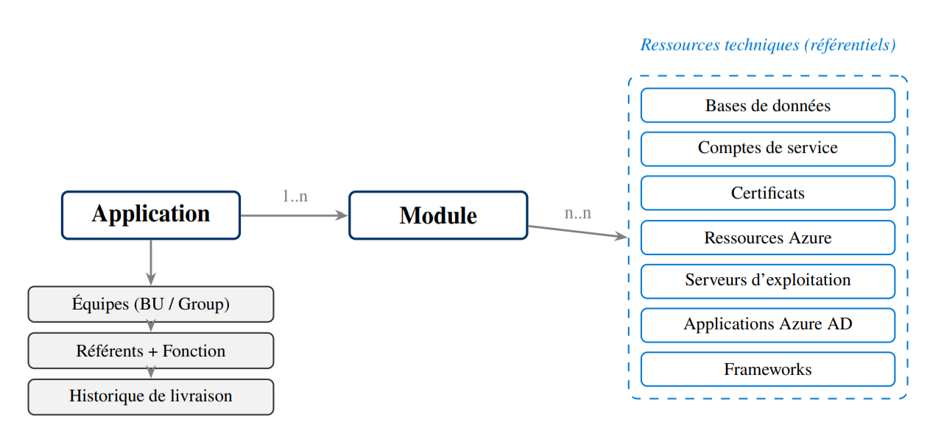
CS BAG V2
CS BAG - Présentation de l'application
[ Logo CS BAG ]
CS BAG (Inventory)
Outil interne de cartographie applicative du service Collaborative Solutions
Recense les applications gérées par le service ainsi que leurs modules et les ressources techniques mobilisées. Constitue la source de vérité consultée lors des mises en production, des audits de sécurité et des renouvellements de certificats. Accès restreint aux comptes d'administration (ADM).
Modéle métier :
Soutenance PFE - Ahmed BOURAZZA - VESI
15 / 32

Slide 16
CS BAG V2
Cahier des charges : 3 lots complementaires
Livraison incrémentale : chaque lot s'appuie sur le précédent
Lot 1
Socle de la refonte
Lot 2
Amélioration de l'outil
Lot 3
Enrichissement fonctionnel
Recherche et filtres transverses
Traçabilité des livraisons
Administration des referentiels
(8 ecrans)
Indicateurs de chargement
Historique et documents
Auditabilité des actions utilisateur
Cycle de vie des applications
Suivi des ressources sensibles
Taxonomies (marquage / filtrage)
Multi-équipes et archivage
Notifications d'expiration
Extensions ressources sensibles
Chaque lot est formalisé dans un document de spécifications propre.
Soutenance PFE - Ahmed BOURAZZA - VESI
17 / 32

Slide 17
CS BAG V2
Diagnostic personnel de l'existant
Analyse menée avant tout développement : 3 formes de dette identifiées
1
Dette technique de version
2
Dette du modèle de données
3
Dette ergonomique
Angular 14.2 et .NET 6.0 hors support actif.
Vulnerabilites remontees par les outils d'analyse, impossibles a corriger.
Ressources en texte libre : meme framework sous plusieurs orthographes.
Absence de contraintes d'unicite, tables sans cle primaire.
Pas de coherences, pas d’organisation. Formulaires désorganisés
Élargissement du périmètre initial (validé par le chef de projet)
+ Normalisation de la base de données
+ Mise en conformité REST de l'API
au sens des formes normales de Codd
au sens des principes de Fielding
Soutenance PFE - Ahmed BOURAZZA - VESI
18 / 32

Slide 18
CS BAG V2
Démarche de réalisation
Démarche appliquée à chaque livraison, du cadrage à la supervision
CADRAGE
1. Cadrage du besoin (analyste fonctionnelle)
DÉVELOPPEMENT
2. Conception et développement (local)
3. Déploiement sur ressources Azure DEV
4. Tests développeur en DEV
RECETTE
5. Mise en recette (UAT)
6. Tests AF - cahier d'anomalies
Boucle si
anomalies
restantes
7. Correction des retours
8. Tests finaux par l'analyste fonctionnelle
PRODUCTION
9. Mise en production
10. Supervision (monitoring)
Soutenance PFE - Ahmed BOURAZZA - VESI
19 / 32

Slide 19
CS BAG V2
Modernisation du socle technique
montées de version incrémentales
Composant
Avant
Après
Enjeu principal
Front-end
Angular 14.2
Angular 20.0
Support actif, correctifs de sécurité
Back-end
.NET 6.0
.NET 10.0
Support actif, performances
Accès données
EF Core 6.0.35
EF Core 10.0.5
Cohérence avec .NET 10, requêtes fractionnées
Format projet
packages.config
SDK-style
Gestion transitive des dépendances
Points clés de la migration
Migration palier par palier
14 → 15 → … → 20 pour Angular ; 6 → 8 → 10 pour .NET
Versions finales uniquement
Aucune préversion : condition posée par le service pour production
Mise en conformité REST
Réorganisation par ressource, verbes HTTP corrects, secrets retirés des réponses
Soutenance PFE - Ahmed BOURAZZA - VESI
20 / 32

Slide 20
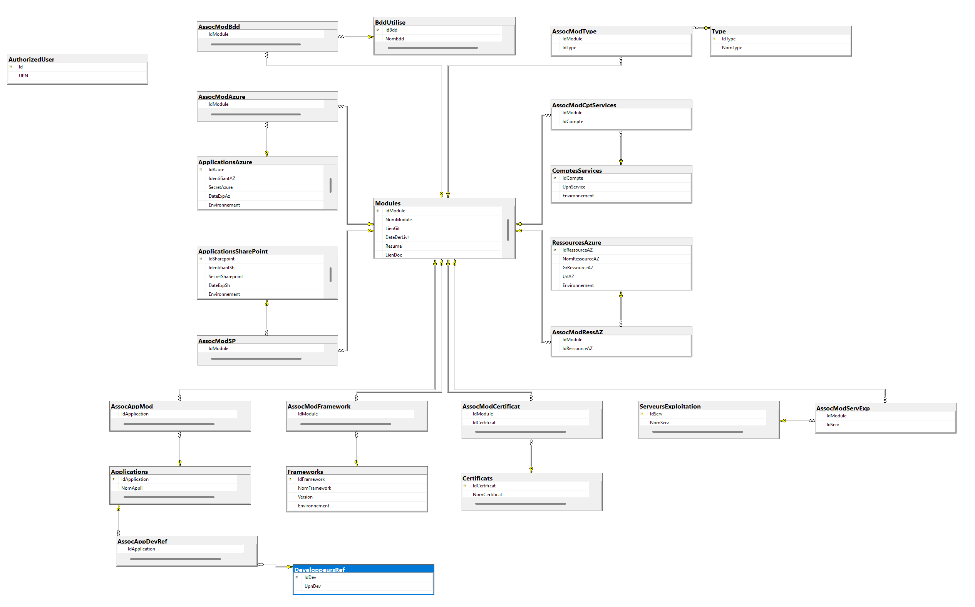
CS BAG V2
Refonte du modèle de données - Diagnostic
Soutenance PFE - Ahmed BOURAZZA - VESI
21 / 32

Slide 21
CS BAG V2
Refonte du modèle de données - Diagnostic
Requêtes menées sur les données réelles avant toute décision technique
Problèmes structurels
Exemples concrets
7 tables de référence sans contrainte d'unicité
Framework .NET (1 seule technologie) :
".NET Core" ".NET Standard" ".NET"
→ 3 lignes distinctes en base
Certaines tables d'association sans clé primaire
Nommage non harmonisé (fr / ang)
Fonctions Azure (1 seul service) :
"Azure Functions" "AzureFunctions" "Fonctions Azure"
→ 3 lignes distinctes en base
Impact critique : les alertes d'expiration
Le batch mensuel ne remonte une clé que si elle porte une date d'expiration ET un module rattaché.
Or l'héritage de v1 avait multiplié les enregistrements : la même clé Azure pouvait figurer jusqu'à 11 fois
(une par module rattaché), avec la date renseignée sur une seule ligne.
→ Sans normalisation : les alertes restaient structurellement fragiles.
Soutenance PFE - Ahmed BOURAZZA - VESI
21 / 32

Slide 22
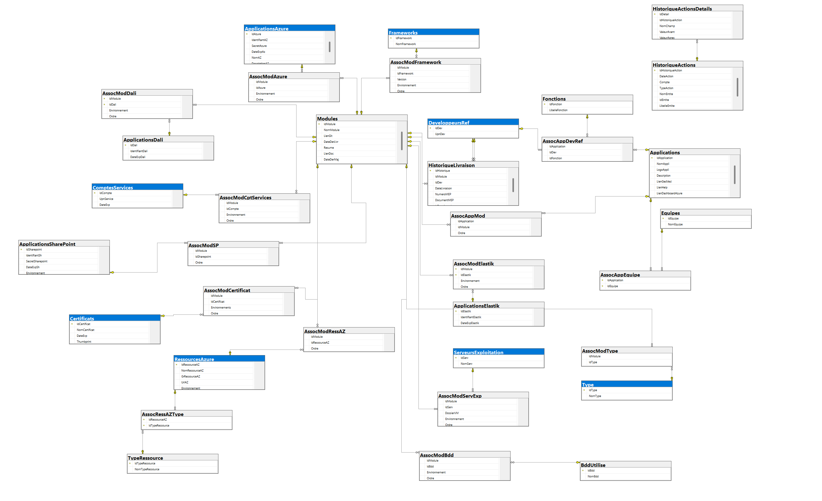
CS BAG V2
MLD
Soutenance PFE - Ahmed BOURAZZA - VESI
16 / 32

Slide 23
CS BAG V2
Refonte du modèle de données - Solutions
Normalisation selon les formes normales de Codd (7 migrations)
Principe appliqué
Remplacer chaque champ de texte libre par une clé étrangère pointant vers une table de référence dédiée, dotée d'une contrainte d'unicité.
Migration
Table de référence
Apport
V011
Frameworks
Unicité du couple framework / version
V012
TypeModule
Typage fiable des modules
V013
ComptesServices
Suivi des dates d'expiration
V015
ServeursExploitation
Rattachement VM / dossier VM
V016
ApplicationsAzure
Nom et description structurés
V017
BddUtilise
Inventaire fiable des bases
V019
(transverse)
Dédoublonnage + clés primaires manquantes
Gouvernance des migrations (données de production)
Scripts versionnés
V001 à V026
Retour arrière
Un rollback par migration
Contrôle préalable
Lecture seule, verdict GO / NO GO
Soutenance PFE - Ahmed BOURAZZA - VESI
22 / 32

Slide 24
CS BAG V2
Enrichissement fonctionnel
Fonctionnalités livrées, regroupées par thème métier
L1
Consultation et recherche
L1-L2
Cycle de vie des applications
Recherche, filtres d'équipe, page Tout voir, indicateurs de chargement
Multi-équipes, fonction referents, ordre d'affichage, archivage
L1-L2
Traçabilité des livraisons
L1-L2-L3
Ressources sensibles
Historique, document et numéro de mise en production
Comptes de service, certificats, empreintes, alertes
L3
Administration référentiels
L3
Auditabilité
8 écrans de gestion pour les tables de référence
Historique des actions utilisateur, corrélation automatique
L3
Taxonomies
Marquage et filtrage des modules
Point technique : protection côté serveur des applications archivées
Un contrôle purement client aurait pu être contourné par un appel direct à l'API.
Soutenance PFE - Ahmed BOURAZZA - VESI
23 / 32

Slide 25
06
Mission Elium Sauvegarde
Intervention dictée par l'urgence

Slide 26
ELIUM
Elium Sauvegarde - Contexte et fiabilisation
Application console .NET 6 qui archive les articles Elium vers SharePoint Online
API GraphQL
Elium
Elium Sauvegarde
(console .NET 6)
Microsoft
Graph
Pages SharePoint
Online
lots 100
Problème diagnostiqué : logique tout-ou-rien
L'exécution s'interrompait sur un article particulier, sans que les suivants soient traités.
Trois options étudiées
Relancer l'exécution
Exclure les articles
Isoler chaque article
Échoue au même endroit tant que l'article fautif est présent
Liste d'exclusion maintenue à la main, ne couvre pas les cas futurs
Traiter chaque article indépendamment, une anomalie unitaire n'affecte plus le tout
Écartée
Écartée
Retenue
En complément : création automatique des dossiers SharePoint, observabilité refondue (résumé final).
Soutenance PFE - Ahmed BOURAZZA - VESI
25 / 32

Slide 27
07
Résultats obtenus
Livrables et impact des deux missions

Slide 28
RESULTATS
Résultats obtenus
CS BAG v2
Elium Sauvegarde
3 lots de spécifications livrés et mis en production
Archivage automatique rétabli et fiabilisé
Socle technique remis dans le périmètre du support éditeur
Traitement isolé par article (fin du tout-ou-rien)
Modèle de données normalisé (7 migrations)
Distinction réponses partielles / indisponibilités
Module d'administration des référentiels (8 écrans)
Création automatique des dossiers SharePoint
Historique des actions utilisateur
Observabilité : résumé final ~10 indicateurs
Suivi étendu des ressources sensibles
Choix synchronisation complète / incrémentale
API REST alignée sur les principes de Fielding
Impact métier
Filtres et alertes fiables, traçabilité des livraisons, protection des ressources sensibles.
Continuité de service assurée pour l'archivage des connaissances Elium.
Soutenance PFE - Ahmed BOURAZZA - VESI
27 / 32

Slide 29
08
Recul et compétences acquises
Ce que l'expérience m'a réellement apporté

Slide 30
RECUL
Apports du stage
Apports techniques
Apports humains
Lien avec ENSIM
Travailler sur un système en production, pas depuis une page blanche
Identifier le bon interlocuteur selon la question
BDD relationnelles : formes normales appliquées
Analyse de données réelles avant de coder
Cahier de retours = écart entre compris et attendu
Génie logiciel / architecture n-tiers concrétisée
Migration palier par palier plutôt que saut unique
Formuler un problème technique pour un non-technique
Programmation objet : rapidité d'appropriation
Observabilité : un traitement sans traces = non validable
Remonter un bloquant tôt n'est pas un aveu de faiblesse
Spécialité IPS : dette ergonomique, historique lisible
Sécurité côté serveur (pas seulement côté client)
Gestion des priorités : basculer selon l'impact
Écarts à combler : Cloud, déploiement automatisé, tests
Soutenance PFE - Ahmed BOURAZZA - VESI
29 / 32

Slide 31
09
Conclusion et perspectives
Bilan global et suite du projet

Slide 32
CONCLUSION
Conclusion et perspectives
Bilan
La démarche a reposé sur un principe constant : analyser l'existant avant de le modifier.
Le diagnostic mené en amont, appuyé sur des requêtes menées sur les données de production,
a orienté l'ensemble des choix techniques.
Les 3 lots ont été livrés et mis en production, le socle technique a été remis dans le support éditeur,
et le modèle de données a été normalisé.
Perspectives
Tests automatisés côté serveur
Actuellement absents : sécuriser les évolutions futures après refonte du modèle
Automatisation des déploiements
Les mises en production restent en grande partie manuelles
Suivi régulier des montées de version
Sans quoi la dette technique traitée cette année se reconstituera
Sur le plan personnel : autonomie à l'échelle inédite (252 livraisons portées seul), analyse et argumentation d'un problème absent du cahier des charges.
Soutenance PFE - Ahmed BOURAZZA - VESI
31 / 32

Slide 33
Merci pour votre attention
Place aux questions
Ahmed BOURAZZA | PFE ENSIM x VINCI Energies Systèmes d'Information | 2025-2026

